Slide 1
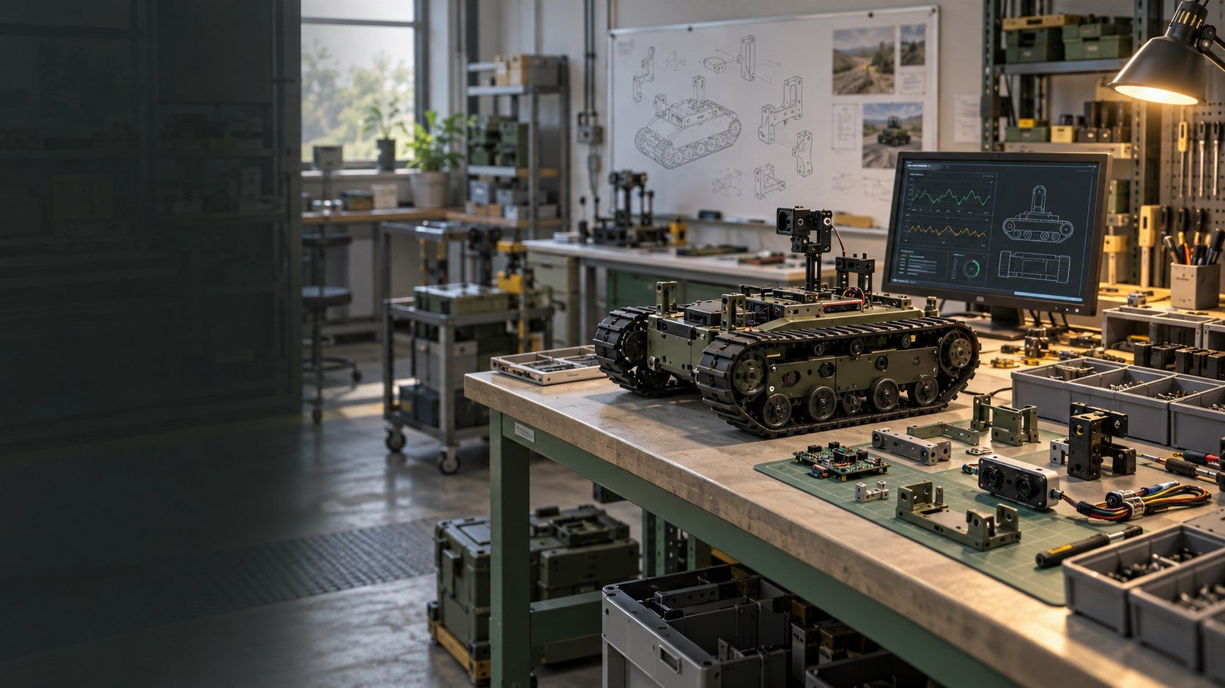

A4AI의
제조 진출 방안
현장 데이터 활용과 제조 기반 준비
2026.10.16
개념 이미지 (AI 생성)
Notes:
제조 분야 진출 방향과 시작하기 위한 준비사항을 말씀드리겠습니다. 현재 회사에는 제조 설비와 생산 운영 기반이 없습니다. 따라서 바로 생산을 시작하는 계획보다는 어떤 현장 문제부터 해결하고, 어느 단계에서 제작 역량을 갖출지 살펴보겠습니다.
[근거]
회사 제공 자료·현황 확인 (2026.10.16, 원문 비공개)
회사 현황과 공고 조건을 바탕으로 작성한 기획 제안 (2026.10.16)

Slide 2

목차
01
현재 제조 흐름 분석
02
진출 경로와 초기 조건
03
공고 재선별과 과제 중복
04
보유 데이터·VCM 활용
05
시작 준비와 실행 계획
근거: 기획 (원문·세부 조건은 대본 및 부록 참조)
A4AI의 제조 진출 방안
2 / 33
Notes:
먼저 제조 분야의 AI 활용 흐름을 보겠습니다. 다음으로 현재 회사에 맞는 진출 경로를 정리하고, 지원사업의 신청 조건과 진행 과제 중복을 살펴보겠습니다. 후반에는 보유 음성 데이터와 VCM의 활용 방향, 시작 준비와 실행 계획을 말씀드리겠습니다.
[근거]
회사 현황과 공고 조건을 바탕으로 작성한 기획 제안 (2026.10.16)

Slide 3
제조 진출의 출발점
현장 문제를 좁히고, 검증과 제작 기반을 순서대로 준비
현장 수요 확인
제조기업의 실제 업무와 필요한 결과물을 먼저 정의
데이터 활용 검증
현장 기록을 쌓고 다시 활용할 수 있는지 작은 범위에서 확인
제작 기반 확보
협력 제조·시험기관과 역할을 정한 뒤 시제품 단계 검토
직접 설비 투자는 수요·제작 범위·비용을 확인한 뒤 판단
근거: 회사 · 기획 (원문·세부 조건은 대본 및 부록 참조)
A4AI의 제조 진출 방안
3 / 33
Notes:
이번 제안의 출발점은 현장의 구체적인 수요입니다. 제조 기반 없이 설비를 먼저 확보하면 어떤 제품을 어떤 기준으로 만들지 정하기 어렵습니다. 먼저 현장 문제를 좁히고 작은 검증을 통해 필요한 데이터와 결과물을 확인하겠습니다. 이후 제작이 필요한 부분만 협력사와 나누고, 직접 투자 여부는 수요와 비용을 바탕으로 판단하는 방향입니다.
[근거]
회사 제공 자료·현황 확인 (2026.10.16, 원문 비공개)
회사 현황과 공고 조건을 바탕으로 작성한 기획 제안 (2026.10.16)

Slide 4
01
현재 제조 흐름 분석
현장에서 활용할 수 있는 AI와 데이터의 중요성
개념 이미지 (AI 생성)
Notes:
현재 제조 흐름 분석을 살펴보겠습니다. 현장에서 활용할 수 있는 AI와 데이터의 중요성
[근거]
회사 현황과 공고 조건을 바탕으로 작성한 기획 제안 (2026.10.16)

Slide 5
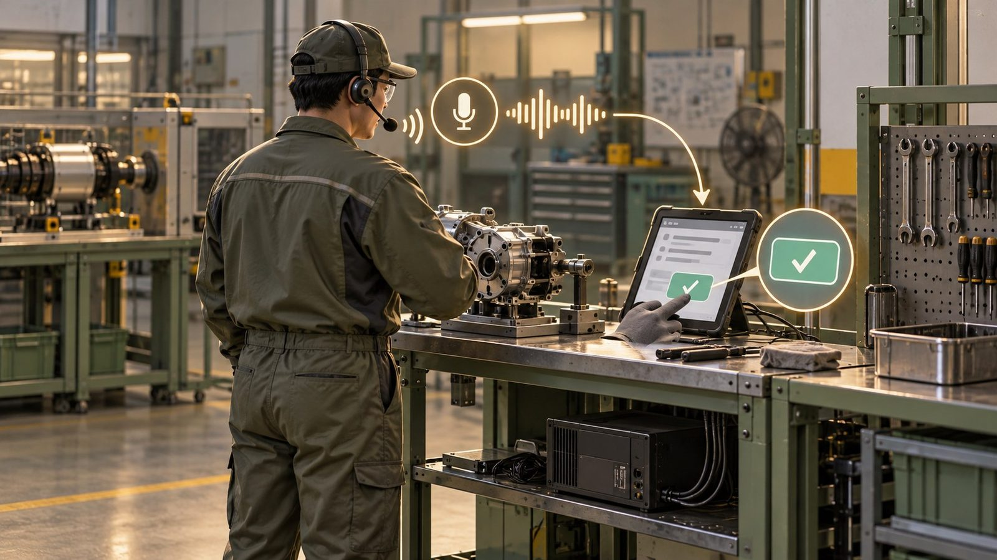
제조 AI의 적용 범위
생산 설비를 넘어 설계·작업·물류·경영 업무까지 확대
정책 흐름
2026 스마트제조혁신 사업과 현장용 AI 솔루션 발굴 추진
현장의 요구
실제로 적용할 수 있는 업무와 솔루션 정보 필요
공급기업의 과제
기술 소개와 함께 수요처 확보·현장 적용성 입증
개념 이미지 (AI 생성)
A4AI 검토 방향: 구체적인 현장 업무를 정한 뒤 진입 범위 선택
근거: 정책 · 통합 (원문·세부 조건은 대본 및 부록 참조)
A4AI의 제조 진출 방안
5 / 33
Notes:
중소벤처기업부는 2026년 사업을 준비하면서 제조 현장에 적합한 AI 솔루션 발굴을 추진했습니다. 자료에서는 제조기업의 솔루션 정보 부족과 공급기업의 수요처 발굴 어려움을 함께 지적합니다. 이 정책 흐름만으로 시장 수요가 확보됐다고 볼 수는 없습니다. 회사가 진입할 업무를 정하고 실제 사용자와 적용 조건을 확인하는 과정이 필요합니다.
[근거]
중소벤처기업부, 제조 AI 솔루션 공모전 보도자료 (2025.09.29)
https://www.mss.go.kr/site/smba/ex/bbs/View.do?bcIdx=1062155&cbIdx=86
중소벤처기업부, 2026 스마트제조혁신 지원사업 통합공고
https://www.mss.go.kr/site/smba/ex/bbs/View.do?bcIdx=1062885&cbIdx=310&parentSeq=1062885

Slide 6
제조기업의 업무와 진입 기회
생산공정과 현장 업무 지원을 구분해서 접근
업무 영역 | 필요한 현장 조건 | 초기 검토 방향
설비 제어·자동화 | 실제 설비, 공정 지식, 안전·품질 검증 | 제조 파트너와 공동 검토
검사·품질 분석 | 제품 시료, 불량 기준, 정답 데이터 | 수요처와 데이터 확보부터
작업 기록·인수인계 | 작업 절차, 기록 양식, 사용자 참여 | 작은 업무 단위에서 검증
자재·물류 관리 | 품목·재고 데이터, 기존 시스템 연결 | 연계 범위와 운영 책임 확인
우선 가설: 작업 기록처럼 현장 진입 범위를 작게 정의할 수 있는 업무
근거: 정책 · 기획 (원문·세부 조건은 대본 및 부록 참조)
01 현재 제조 흐름 분석
6 / 33
Notes:
제조 AI라고 해도 필요한 준비는 업무마다 다릅니다. 설비 제어와 품질 판정에는 실제 장비와 공정 기준이 중요합니다. 작업 기록은 작업자와 기록 양식을 확보하면 비교적 작은 단위로 검증할 수 있습니다. 다만 도입이 쉽다는 결론을 미리 내릴 수는 없습니다. 기록이 필요한 고객과 비용을 지불할 업무가 있는지 확인해야 합니다. 이 표는 정책 자료를 바탕으로 정리한 진입 가설입니다.
[근거]
중소벤처기업부, 제조 AI 솔루션 공모전 보도자료 (2025.09.29)
https://www.mss.go.kr/site/smba/ex/bbs/View.do?bcIdx=1062155&cbIdx=86
회사 현황과 공고 조건을 바탕으로 작성한 기획 제안 (2026.10.16)

Slide 7
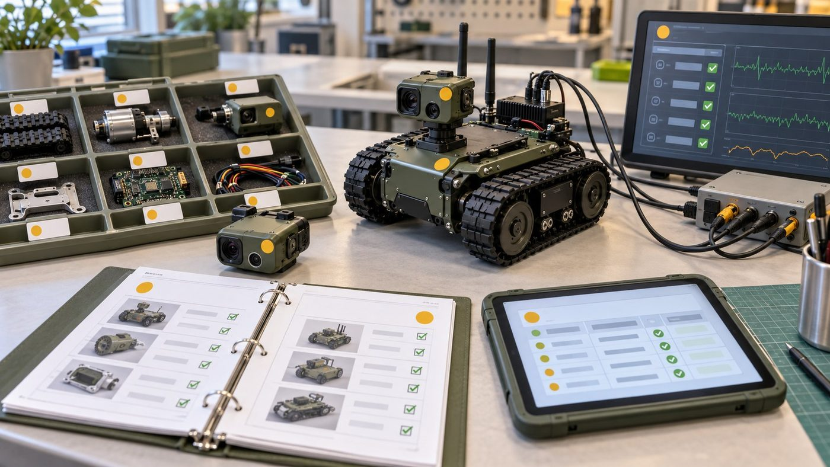
02
진출 경로와 초기 조건
현장 검증에서 협력 제작으로 이어지는 단계
개념 이미지 (AI 생성)
Notes:
진출 경로와 초기 조건을 살펴보겠습니다. 현장 검증에서 협력 제작으로 이어지는 단계
[근거]
회사 현황과 공고 조건을 바탕으로 작성한 기획 제안 (2026.10.16)

Slide 8
현실적인 제조 진출 경로
현재는 1단계 준비, 검증 결과에 따라 다음 단계 검토
단계 | 회사 역할 | 진입 전에 필요한 것
1. 현장 업무 검증 | 데이터·소프트웨어 적용 범위 정의 | 수요처, 현장 담당자, 기록 양식, 검증 계획
2. 협력 시제품 제작 | 사양·통합·데이터 관리 담당 | 제작사 견적, 설계 책임, 시험 기준, 운영 범위
3. 자체 제작·설비 | 필요 공정의 직접 운영 검토 | 수주 전망, 생산 인력, 품질체계, 투자 회수 검토
설비·제조 진출은 수요와 검증이 쌓인 뒤 단계적으로 확대
근거: 회사 · 기획 (원문·세부 조건은 대본 및 부록 참조)
02 진출 경로와 초기 조건
8 / 33
Notes:
초기에는 회사가 모든 제조 기능을 갖추려 하기보다 맡을 역할을 명확히 하는 편이 현실적입니다. 첫 단계에서는 현장 업무와 데이터 적용 범위를 검증합니다. 하드웨어가 필요해지면 협력 제작사의 역량과 견적을 확인하고 회사는 사양과 통합 역할을 맡을 수 있습니다. 자체 생산은 반복 수요와 원가, 인력, 품질 운영을 설명할 수 있을 때 별도로 검토하겠습니다.
[근거]
회사 제공 자료·현황 확인 (2026.10.16, 원문 비공개)
회사 현황과 공고 조건을 바탕으로 작성한 기획 제안 (2026.10.16)

Slide 9
공장등록과 실제 제조 역량
등록은 준비 항목 중 하나이며, 생산 운영 조건은 별도로 확보
항목 | 공장등록과의 관계 | 현재 필요한 준비
행정상 사업장·업종 | 등록 내용과 실제 영위 업종을 일치 | 등록 완료·증명서·해당 업종 확인
제작·생산 운영 | 등록만으로 확보되지 않음 | 제작 범위, 인력, 외주·내재화 구분
품질·납품 증빙 | 등록증으로 납품 실적 대체 불가 | 시험 기준·검수 절차·거래 증빙 축적
지원사업 신청 | 공고별 요건을 각각 충족해야 함 | 지역·업력·역할·실적·중복 조건 대조
근거: 회사 · 방산 · 기획 (원문·세부 조건은 대본 및 부록 참조)
02 진출 경로와 초기 조건
9 / 33
Notes:
공장등록은 사업장과 업종을 정비하는 데 필요하지만, 그것만으로 생산 능력이나 납품 이력이 생기지는 않습니다. 특히 실적 증빙을 요구하는 사업에서는 등록증이 거래확인서나 납품내역서를 대신할 수 없습니다. 앞으로는 등록 여부를 하나의 체크 항목으로 관리하고, 실제 제작과 품질 운영 준비를 별도 과제로 다루겠습니다.
[근거]
회사 제공 자료·현황 확인 (2026.10.16, 원문 비공개)
경북 지역특화형 방산·모빌리티 스마트공장 공고·제출서류
https://www.bizinfo.go.kr/sii/siia/selectSIIA200Detail.do?pblancId=PBLN_000000000127014
회사 현황과 공고 조건을 바탕으로 작성한 기획 제안 (2026.10.16)

Slide 10
03
공고 재선별과 과제 중복
주관기관·필수 증빙·현재 과제의 지원 범위를 함께 확인
개념 이미지 (AI 생성)
Notes:
공고 재선별과 과제 중복을 살펴보겠습니다. 주관기관·필수 증빙·현재 과제의 지원 범위를 함께 확인
[근거]
회사 현황과 공고 조건을 바탕으로 작성한 기획 제안 (2026.10.16)

Slide 11
시작 준비에 맞는 지원사업
공고 기준일 2026.10.16 · 선정·잔여 물량은 별도 확인
공고 / 주관·수행기관 | 지원 내용·기간 | A4AI 검토 결과
경북 AX랩 활용기업 주관·운영: 포항테크노파크 | AI 인프라·공간·교육·컨설팅 상시 모집, 협약 후 연말까지 | 우선 검토 제조 AX 사업화 계획·공간 활용·잔여석 확인
구미 기업애로 원스톱 에이전트 주관: 구미전자정보기술원 지원: 구미시 | 전문가 매칭·기획 지원 10.30 마감, 조기 종료 가능 최대 300만원을 전문가에게 지급 | 확인 필요 유사 정책자금 수행·단순 서비스업 제외 현재 과제·실제 업종 대조 후 판단
회사에 현금을 지급하는 설비 구입 지원과 구분
근거: AX랩 · 구미 (원문·세부 조건은 대본 및 부록 참조)
03 공고 재선별과 과제 중복
11 / 33
Notes:
기반 준비에 맞는 후보를 먼저 추렸습니다. 경북 AX랩은 제조 AX 서비스 사업화를 위한 인프라와 공간 활용을 검토할 수 있습니다. 구미 원스톱 지원은 신사업 기획에 연결할 수 있지만, 원문에 유사 정책자금 수행 기업과 단순 서비스업 제외 조건이 있습니다. 현재 과제가 있다고 모두 불가능한지도, 이름이 다르면 가능한지도 단정할 수 없습니다. 실제 지원 내용과 업종을 대조한 뒤 판단해야 합니다.
[근거]
포항테크노파크, 경북AX랩 활용기업 모집 공고·신청서
https://www.bizinfo.go.kr/sii/siia/selectSIIA200Detail.do?pblancId=PBLN_000000000122863
구미전자정보기술원, 2026-294호 공고·신청서
https://geri.re.kr/html/board_content.asp?board_id=business&board_idx=4394

Slide 12
기술지도·시험 지원 후보
개발할 제품과 시험 항목이 정해진 다음 검토
공고 / 주관·수행기관 | 지원 형태·일정 | 진입 조건과 중복 대조
제조 특화 온디바이스 AI 애로기술 지원 주관: 한국로봇융합연구원 | 전문가 기술지도, 간접지원 상시 접수·선정 시 종료 사업 수행 11.30까지 | 확인 필요 대상 산업·현장 애로의 연관성 필요 최근 2년 동일제품·동일내용 지원 제외
공유공장 제조창업 시험지원 주관: FITI시험연구원 소관: 중소벤처기업부 | 시험·평가 서비스 11.30 마감, 4건 충원 시 종료 충북 기업 우선, 타지역 신청 가능 | 시료·시험계획 준비 후 검토 업력 5년 이내 제조창업기업 또는 중소기업 기존 과제의 같은 시험비용과 구분
현금 확보 목적보다 필요한 검증 업무와 지원 내용의 일치가 우선
근거: KIRO · FITI (원문·세부 조건은 대본 및 부록 참조)
03 공고 재선별과 과제 중복
12 / 33
Notes:
한국로봇융합연구원의 기술지도는 대상 산업과 온디바이스 AI 현장 애로의 연관성을 평가합니다. 공고는 최근 2년 이내 동일제품에 동일내용을 지원받았는지도 봅니다. VCM의 기존 소음감쇄 연구를 같은 내용으로 다시 제안하면 겹칠 가능성이 높습니다. FITI는 시료와 시험 계획이 있어야 의미가 있습니다. 시험 결과물이 기존 과제에 이미 포함돼 있는지도 먼저 확인하겠습니다.
[근거]
한국로봇융합연구원, 2026-21호 애로기술 지원 공고·신청서
https://www.bizinfo.go.kr/sii/siia/selectSIIA200Detail.do?pblancId=PBLN_000000000126552
FITI시험연구원, 공유공장 제조창업 시험지원 추가모집 공고·신청서
https://www.bizinfo.go.kr/sii/siia/selectSIIA200Detail.do?pblancId=PBLN_000000000124779

Slide 13
공고가 주로 걸러지는 이유
공장등록 외에도 실적·지역·사업 이력·준비 기간이 신청을 제한
주된 제외 사유 | 대표 공고 / 주관·수행기관 | 판단 근거
필수 거래 증빙 없음 | 경북 방산·모빌리티 스마트공장 경북테크노파크 | 납품내역서·거래확인서 없음 → 신청 제외
지역·대상 기업 불일치 | 대전 3D프린팅 / 대전테크노파크 대구 제조데이터 지원 / 대구테크노파크 | 구미 소재 회사에 해당하지 않는 지역 조건
특정 선행 지원 이력 필요 | Multi AI Agent Jump-up 중소기업기술정보진흥원 | 지정 스마트제조 선행과제 완료 이력 필요
이미 마감·준비 기간 부족 | GERI 기술지원, 방산 컨설팅 등 각 수행기관 | 사업 수행기간과 접수기간 구분 10.23까지 마감은 이번 검토 제외
신청 공고가 아닌 자료 | 통합공고·수요조사·공급기업 Pool 안내 각 소관·수행기관 | 개별 접수·자격 공고와 구분해서 관리
근거: 방산 · 멀티 · 대전 · 회사 (원문·세부 조건은 대본 및 부록 참조)
03 공고 재선별과 과제 중복
13 / 33
Notes:
제외 사유를 보면 공장등록만 해결해서 신청할 수 있는 구조가 아닙니다. 방산·모빌리티 스마트공장은 현재 납품 증빙이 없어 제외합니다. 다른 지역에 한정된 지원이나 특정 선행 사업을 완료한 기업만 신청할 수 있는 사업도 있습니다. 또한 사업 종료일을 접수 마감일로 오인한 경우와 수요조사를 실제 지원 신청으로 본 경우를 분리했습니다. 이 표는 주요 사례를 묶은 것이며 전체 공고의 사유별 통계는 아닙니다.
[근거]
경북 지역특화형 방산·모빌리티 스마트공장 공고·제출서류
https://www.bizinfo.go.kr/sii/siia/selectSIIA200Detail.do?pblancId=PBLN_000000000127014
중소제조 특화 Multi AI Agent Jump-up Track 공고
https://www.bizinfo.go.kr/sii/siia/selectSIIA200Detail.do?pblancId=PBLN_000000000125978
대전테크노파크, 3D프린팅 시제품 제작지원 공고
https://pms.dips.or.kr/pdfviewer/web/viewer.html?file=/pbanc/bIYqkzA5Pen4RaFt1777264241809.pdf
회사 제공 자료·현황 확인 (2026.10.16, 원문 비공개)

Slide 14
진행 과제와 신규 지원의 접점
참고자료 원문 기준 · 수행 중과 과거 완료·신청 상태를 구분
진행 과제 / 기관 | 원문상 주요 범위 | 신규 지원에서 대조할 부분
VCM / 창업중심대학 대구대학교 창업지원단 | 군용 무전기 AI 칩 모듈 음성명료도·실시간 소음감쇄 | 동일 음성처리 엔진·시제품·시험·인건비
UGV / 경북국방벤처센터 지자체 개발비 지원 | 야지 경로판단 검증용 SW 2026.06~2027.06 | 경로 알고리즘·검증 데이터·UGV 시험
RISE / 국립금오공과대학교 RISE사업단 | 온디바이스 AI 자율순찰 로봇 2026.04~2026.12 | 순찰·위험도 분석·로봇 통합·현장 실증
K-방산 1단계 / 경북창조경제혁신센터 선정·협약 상태 확인 필요 | 전장 음성 데이터화 모듈 제출본에 수집·구조화·검증 포함 | 음성 수집·구조화·이력 관리까지 직접 비교
신규 신청의 “중복 없음” 확정에는 협약서·세부 예산·최신 수행계획이 필요
근거: 과제 (원문·세부 조건은 대본 및 부록 참조)
03 공고 재선별과 과제 중복
14 / 33
Notes:
회사 참고자료 네 파일을 기준으로 다시 대조했습니다. VCM, UGV, 자율순찰 로봇 RISE는 수행 중인 범위로 관리합니다. 특히 K-방산 제출본에는 전장 음성을 수집하고 구조화하는 내용이 있어 현장 음성 기록 제안과 기능이 가깝습니다. 신청서만으로 현재 선정 여부를 확정하지는 않겠습니다. 기존 초기창업패키지와 일부 RISE는 원문에 완료로 표시돼 있어 진행 중 과제와 나눴습니다. 최종 중복 판정은 최신 협약과 비용 항목까지 봐야 합니다.
[근거]
회사 제공 VCM·UGV·RISE 계획서, K-방산 제출본 (원문 비공개)

Slide 15
신규 신청 전의 업무 분리
기술·데이터 활용과 새 지원금으로 수행할 업무를 구분
대조 기준 | 기존 과제와 연결되는 부분 | 별도로 정의할 신규 업무 예시
목적·산출물 | 음성명료도, 군용 모듈, 전장 데이터화 | 제조 작업 양식·인수인계 흐름 검증
데이터·권리 | 기존 음성·소음 데이터, 과제 생성 데이터 | 사용 허용 범위 확인 후 현장 데이터 추가
비용·인력 | 기존 엔진 개발, 시제품, 시험, 참여 인력 | 추가 업무의 기간·인력·시험비만 별도 산정
지원 제한 | 동일제품·동일내용, 유사 정책자금 조건 | 공고별 조항에 맞춘 비교표와 문의사항 준비
대상 산업이나 과제 이름 변경만으로 중복을 해소했다고 판단하지 않음
근거: 과제 · KIRO · 구미 · 기획 (원문·세부 조건은 대본 및 부록 참조)
03 공고 재선별과 과제 중복
15 / 33
Notes:
기존 기술을 재활용하는 것은 사업화에서 의미가 있지만, 같은 개발비를 다시 지원받아도 된다는 뜻은 아닙니다. 제안하는 신규 업무가 기존 과제 산출물에 이미 들어 있는지 먼저 봐야 합니다. 제조 현장이라는 명칭을 붙여도 같은 수집·구조화 기능이나 같은 엔진 시험이라면 재검토 대상입니다. 새로 필요한 현장 업무 검증이 실제로 구분될 때만 비용과 인력을 별도 산정하고, 공고별 제한을 확인하겠습니다.
[근거]
회사 제공 VCM·UGV·RISE 계획서, K-방산 제출본 (원문 비공개)
한국로봇융합연구원, 2026-21호 애로기술 지원 공고·신청서
https://www.bizinfo.go.kr/sii/siia/selectSIIA200Detail.do?pblancId=PBLN_000000000126552
구미전자정보기술원, 2026-294호 공고·신청서
https://geri.re.kr/html/board_content.asp?board_id=business&board_idx=4394
회사 현황과 공고 조건을 바탕으로 작성한 기획 제안 (2026.10.16)

Slide 16
04
보유 데이터·VCM 활용
기존 자산을 활용해 현장 기록의 재사용 가능성 검토
개념 이미지 (AI 생성)
Notes:
보유 데이터·VCM 활용을 살펴보겠습니다. 기존 자산을 활용해 현장 기록의 재사용 가능성 검토
[근거]
회사 현황과 공고 조건을 바탕으로 작성한 기획 제안 (2026.10.16)

Slide 17
보유 음성·소음 데이터의 활용
기존 데이터와 AI 기술을 제조 현장 검증의 기반으로 활용
현재 보유
음성·소음 데이터와 관련 AI 개발 기반
진행 과제
VCM(VoiceClear-M) 음성명료도 향상·소음감쇄
추가 준비
데이터별 권리·수집 조건·라벨·제조 현장 대표성 점검
개념 이미지 (AI 생성)
보유 데이터 목록화 후, 실제 제조 환경에서 필요한 데이터를 추가
근거: 회사 · 과제 (원문·세부 조건은 대본 및 부록 참조)
04 보유 데이터·VCM 활용
17 / 33
Notes:
회사에는 이미 음성·소음 데이터와 AI 개발 기반이 있습니다. 따라서 처음부터 데이터를 모두 새로 만드는 접근보다 기존 자료를 정리하고 활용 범위를 확인하는 데서 시작할 수 있습니다. 다만 기존 데이터가 제조 현장 소리와 업무를 충분히 대표하는지는 별도로 검증해야 합니다. 데이터별 출처와 이용 권한, 소음 조건, 발화 내용과 라벨을 정리한 뒤 현장 데이터가 필요한 부분을 보완하겠습니다.
[근거]
회사 제공 자료·현황 확인 (2026.10.16, 원문 비공개)
회사 제공 VCM·UGV·RISE 계획서, K-방산 제출본 (원문 비공개)

Slide 18
현장 음성 작업기록의 핵심
한 번 남긴 기록을 검색·인수인계·분석에 다시 활용
01 수집
02 확인
03 구조화
04 재사용
작업·설비·시간 정보와
음성 원본을 연결
작업자가 내용 수정
수정 이유와 버전 보관
작업 단계·이상 상황·
조치 결과를 공통 양식화
검색·인수인계·추세 분석
허용된 범위의 학습 활용
원음 · 작업 메타데이터 · 확인본 · 수정 이력을 함께 연결
STT는 입력 수단 중 하나 · 원음과 확인된 기록을 연결하는 구조가 핵심
근거: 회사 · 과제 · 기획 (원문·세부 조건은 대본 및 부록 참조)
04 보유 데이터·VCM 활용
18 / 33
Notes:
이 제안의 핵심은 STT 정확도 경쟁이 아니라 기록의 재사용 가능성입니다. 음성을 텍스트로 바꾼 뒤 끝나는 구조로는 현장 업무 개선과 연결하기 어렵습니다. 어느 작업과 설비에서 나온 말인지 연결하고, 담당자가 고친 내용과 근거를 남겨야 합니다. 이렇게 확인한 기록을 다음 근무자의 인수인계, 유사 문제 검색, 반복 상황 분석에 활용하는 것이 첫 검증 목표입니다. 학습용 재사용은 권리와 과제 조건이 허용할 때만 검토합니다.
[근거]
회사 제공 자료·현황 확인 (2026.10.16, 원문 비공개)
회사 제공 VCM·UGV·RISE 계획서, K-방산 제출본 (원문 비공개)
회사 현황과 공고 조건을 바탕으로 작성한 기획 제안 (2026.10.16)

Slide 19
VCM과 현장 기록의 연결
기존 과제의 기술 방향을 살리되, 신규 개발 범위는 별도 검증
구분 | VCM 진행 범위 | 제조 현장 적용 검토
음성 입력 | 소음 환경에서의 음성명료도 향상 | 작업 소음 조건에서 활용 가능성 확인
데이터 자산 | 음성·소음 데이터와 음성처리 경험 | 권한 확인 후 조건·라벨 체계를 재사용
응용 업무 | 군용 무전기 AI 칩 모듈 | 작업 기록 양식·검색·인수인계 흐름
별도 비교 대상 | K-방산 전장 음성 데이터화 제출본 | 수집·구조화·이력 기능까지 중복 여부 대조
VCM의 연장 가능성은 있으나, 제조 적용 성능과 신규 지원 적격성은 미확정
근거: 과제 · 회사 · 기획 (원문·세부 조건은 대본 및 부록 참조)
04 보유 데이터·VCM 활용
19 / 33
Notes:
VCM은 잡음 환경의 음성명료도 향상이라는 점에서 현장 음성 활용과 방향이 맞습니다. 기존 음성처리 경험과 데이터 관리 방식을 활용할 수 있는 접점이 있습니다. 그러나 군용 무전과 제조 작업 환경은 입력 장비와 소음, 용어, 사용 목적이 다릅니다. 제조 적용 효과는 현장에서 검증해야 합니다. 또한 전장 음성 데이터화 제출본과 기록 구조가 겹칠 수 있어, 새로운 지원사업을 신청할 때는 VCM뿐 아니라 K-방산 범위도 함께 비교하겠습니다.
[근거]
회사 제공 VCM·UGV·RISE 계획서, K-방산 제출본 (원문 비공개)
회사 제공 자료·현황 확인 (2026.10.16, 원문 비공개)
회사 현황과 공고 조건을 바탕으로 작성한 기획 제안 (2026.10.16)

Slide 20
첫 검증의 범위와 확인 지표
수요처 한 곳의 작업 한 종류부터 시작하는 기획 가정
검증 항목 | 남겨야 할 결과 | 확인 방법
기록 연결 | 작업·설비·시간과 원음·확인본 연결 | 필수 항목 누락과 원음 추적 가능 여부
업무 재사용 | 다음 근무자가 같은 상황을 찾고 인계 | 검색 성공 여부·인수인계 소요 비교
데이터 품질 | 소음 조건·수정 이력·라벨 사전 | 같은 기준으로 분류·검수 가능한지 확인
운영 가능성 | 작업자 입력·수정·승인 절차 | 업무 중 사용 부담·책임자 피드백
목표 수치는 현장 기준선 측정 후 설정 · 현재 달성 수치로 제시하지 않음
근거: 기획 (원문·세부 조건은 대본 및 부록 참조)
04 보유 데이터·VCM 활용
20 / 33
Notes:
첫 검증에서는 많은 공정으로 넓히지 않고 작업 한 종류와 현장 담당자를 정하는 방식을 제안합니다. 음성을 얼마나 정확하게 인식했는지만 보지 않고, 원음과 기록을 추적할 수 있는지, 다른 사람이 같은 상황을 다시 찾을 수 있는지 보겠습니다. 사용 부담과 수정 책임도 확인해야 합니다. 수요처와 기준선이 아직 없기 때문에 절감률이나 정확도 목표를 확정된 성과처럼 제시하지 않았습니다.
[근거]
회사 현황과 공고 조건을 바탕으로 작성한 기획 제안 (2026.10.16)

Slide 21
05
시작 준비와 실행 계획
10월은 공장등록 후 계획 준비, 이후 현장 검증과 제작 검토
개념 이미지 (AI 생성)
Notes:
시작 준비와 실행 계획을 살펴보겠습니다. 10월은 공장등록 후 계획 준비, 이후 현장 검증과 제작 검토
[근거]
회사 현황과 공고 조건을 바탕으로 작성한 기획 제안 (2026.10.16)

Slide 22
시작 전에 갖출 준비사항
제조·설비 기반이 없는 현재 조건에 맞춘 준비 순서
준비 영역 | 구체적으로 할 일 | 완료 기준 예시
수요처·업무 | 현장 후보와 작업 한 종류 선정 기록의 사용 목적·구매 주체 확인 | 검증 업무 정의서와 현장 담당자
제작·시험 협력 | 필요 장치·제작 범위와 외주 역할 정리 제작사·시험기관 견적과 일정 확인 | 사양 초안·역할표·시험 항목
데이터·운영 | 보유 자료 목록·권리·라벨 정리 수집·수정·승인·보관 절차 작성 | 데이터 목록과 기록 양식 초안
인력·비용·지원 | 기존 과제와 신규 업무 분리 추가 인력 시간·비용·적격 공고 대조 | 업무·예산 비교표와 신청 판단 근거
공간·설비 구매는 구체적인 제작 업무와 견적이 나온 뒤 검토
근거: 회사 · 기획 (원문·세부 조건은 대본 및 부록 참조)
05 시작 준비와 실행 계획
22 / 33
Notes:
제조 기반을 갖추려면 공장등록 이후에도 준비가 필요합니다. 수요처와 어떤 기록을 검증할지 정하고, 하드웨어가 필요하다면 어디까지 외주로 맡길지 구분해야 합니다. 데이터는 양보다 출처와 권한, 검수 기준을 먼저 정리하겠습니다. 마지막으로 기존 과제에 이미 배정된 사람과 예산을 확인해 신규 업무에 투입 가능한 범위를 계산하겠습니다. 이 준비가 돼야 지원사업을 선택하는 근거도 구체화됩니다.
[근거]
회사 제공 자료·현황 확인 (2026.10.16, 원문 비공개)
회사 현황과 공고 조건을 바탕으로 작성한 기획 제안 (2026.10.16)

Slide 23
10월: 공장등록 후 계획 준비
등록 정비와 함께 현장 검증을 시작하기 위한 문서 준비
현황 정리
등록 완료 여부·실제 업종·제작 가능 범위를 확인
검증 계획
수요처 후보·작업 범위·데이터 목록·기록 양식 작성
협력·지원 검토
제작·시험 역할과 견적 정리, 기존 과제와 공고 조건 대조
10월 산출물: 제조 진입 계획 초안·역할표·데이터 목록·지원사업 판단표
근거: 기획 (원문·세부 조건은 대본 및 부록 참조)
05 시작 준비와 실행 계획
23 / 33
Notes:
10월의 중심은 공장등록 후 계획 준비입니다. 등록이 완료됐는지 확인하고 실제 영위 업종과 향후 제작 범위를 정리하겠습니다. 동시에 현장 검증에 필요한 업무 정의서와 데이터 목록을 준비합니다. 바로 설비를 구입하거나 여러 공고에 일괄 신청하는 일정으로 잡지 않았습니다. 과제 범위를 비교하고 협력사 견적을 정리한 뒤 다음 단계의 실행 가능성을 판단하겠습니다.
[근거]
회사 현황과 공고 조건을 바탕으로 작성한 기획 제안 (2026.10.16)

Slide 24
6개월 실행 계획
단계별 결과를 확인한 뒤 다음 범위와 비용을 조정
시기 | 핵심 준비·검증 | 다음 단계 판단에 필요한 결과
2026.10 | 공장등록 후 계획 준비 | 현황·업무 정의·데이터 목록·과제 비교표
2026.11 | 수요처 협의·협력 제작 범위 정리 | 현장 참여 조건·사양 초안·견적
2026.12 | 작은 범위의 기록 흐름 검증 | 수정·승인·검색 사용성, 데이터 추가 수요
2027.01 | 현장 결과 정리·지원사업 재검색 | 활용 사례와 남은 준비사항, 확정 공고 조건
2027.02 | 시제품·외주·시험 계획 구체화 | 제작비·시험비·인력과 납기 검토
2027.03 | 확장·제작 여부 검토 | 수요와 비용 근거가 있는 사업화 계획
기획 일정이며 협약·현장 조건에 따라 조정 · 2027 공고 일정은 미확정
근거: 기획 (원문·세부 조건은 대본 및 부록 참조)
05 시작 준비와 실행 계획
24 / 33
Notes:
앞으로 6개월은 준비와 검증을 단계적으로 쌓는 일정입니다. 11월에는 실제 현장의 협의 조건과 필요한 장치를 정리하고, 12월에는 작은 업무에서 기록이 재사용되는지 보겠습니다. 내년에는 검증 결과를 바탕으로 공고를 다시 찾고 제작 견적과 시험 계획을 구체화합니다. 현재 과제가 계속 진행되므로 인력과 일정이 겹치지 않는지도 함께 조정해야 합니다. 이 일정은 실행 확정이나 선정 전망이 아니라 내부 계획안입니다.
[근거]
회사 현황과 공고 조건을 바탕으로 작성한 기획 제안 (2026.10.16)

Slide 25
최종 결론
제조 진입의 첫 단계는 현장 수요와 데이터 활용 검증
진출 방향
직접 설비 투자에 앞서, 작은 현장 업무와 협력 제작 범위를 준비
자산 활용
보유 음성·소음 데이터와 VCM을 기반으로 기록의 재사용 가능성 검토
지원사업
납품 증빙이 필요한 사업은 제외하고, 기획·인프라·시험 지원부터 대조
후속 정리 ① 수요처·업무 ② 데이터·권리 ③ 제작·시험 역할 ④ 과제·예산 분리
근거: 회사 · 과제 · 기획 (원문·세부 조건은 대본 및 부록 참조)
A4AI의 제조 진출 방안
25 / 33
Notes:
결론을 정리하겠습니다. 현재 조건에서는 직접 설비 투자보다 수요처와 작은 현장 업무를 정하고 협력 제작 범위를 준비하는 접근이 현실적입니다. 보유한 음성·소음 데이터와 VCM의 방향을 활용하되, 기록을 남긴 뒤 다시 찾고 업무에 쓰는 구조를 검증하겠습니다. 지원사업은 실적과 중복 조건을 통과할 수 있는지부터 보고, 기획과 인프라, 시험 지원을 검토하겠습니다. 후속 정리 항목은 아래 네 가지로 묶었습니다. 수요처와 업무, 데이터와 권리, 제작·시험 역할, 기존 과제와 예산 분리입니다.
[근거]
회사 제공 자료·현황 확인 (2026.10.16, 원문 비공개)
회사 제공 VCM·UGV·RISE 계획서, K-방산 제출본 (원문 비공개)
회사 현황과 공고 조건을 바탕으로 작성한 기획 제안 (2026.10.16)

Slide 26
질의응답
제조 진출 방향과 준비 범위
Notes:
질문과 의견을 듣겠습니다.
[근거]
회사 현황과 공고 조건을 바탕으로 작성한 기획 제안 (2026.10.16)

Slide 27
부록 A · 준비 지원 공고의 세부 조건
기준일 2026.10.16 · 신청 직전 원문·잔여 모집 확인
공고·주관기관 | 원문 핵심 조건 | 추가 확인·준비
경북 AX랩 포항테크노파크 | 제조 AX 서비스 사업화 의지 예비·초기 창업 / 업력 7년 이내 등 상시 모집, 3개사 내외 | 회사 적용 유형·상주/활용 계획·잔여석 신청서·사업자등록·참여 동의 등 준비 협약 조건과 기존 과제 인프라 사용 대조
기업애로 원스톱 에이전트 구미전자정보기술원 | 구미 사업장 가동 중소·중견기업 유사 정책자금 수행(예정) 기업 제외 단순 서비스업 등 제외 | 실제 업종과 신청내용의 유사성 판단 신청서·지원계획·전문가 서약·등록 서류 2027 기획은 해당 연도 접수증·완성 계획서 제출 의무
구미 원문 PDF 1~4쪽·HWP 양식, AX랩 공고문·신청 양식 대조
근거: AX랩 · 구미 (원문·세부 조건은 대본 및 부록 참조)
보충자료
27 / 33
Notes:
구미 원스톱 지원은 기업이 받는 직접 보조금이 아니라 전문가에게 지급하는 방식입니다. 신청 후 현장 방문과 적정성 검토가 있습니다. 내년 공모사업 기획으로 지원받을 경우 내년 접수증과 완성 사업계획서 제출 의무도 있으므로 단순 상담으로 이해하면 안 됩니다. 경북 AX랩은 입주와 인프라 활용 조건을 회사 운영 여건에 맞춰 확인해야 합니다.
[근거]
포항테크노파크, 경북AX랩 활용기업 모집 공고·신청서
https://www.bizinfo.go.kr/sii/siia/selectSIIA200Detail.do?pblancId=PBLN_000000000122863
구미전자정보기술원, 2026-294호 공고·신청서
https://geri.re.kr/html/board_content.asp?board_id=business&board_idx=4394

Slide 28
부록 B · 기술지도·시험 지원의 세부 조건
동일제품·동일내용 또는 같은 시험 결과물을 재청구하지 않도록 대조
공고·주관기관 | 조건·필요 자료 | 기존 과제 비교
온디바이스 AI 애로기술 한국로봇융합연구원 | 대상 산업 관련 중소·중견기업 사업계획서·참여의사·전문가 이력·사업자등록 간접지원 최대 500만원, 수행 11.30까지 | 최근 2년 동일제품·동일내용 지원 제한 VCM 엔진·UGV/RISE 검증과 차이 명시 대상 기술 연관성과 잔여 모집 확인
공유공장 시험지원 FITI시험연구원 | 업력 5년 이내 제조창업기업 또는 중소기업 시료·시험 항목·기간·희망 장비 등 신청서 충북 우선, 타지역 가능 / 4건 충원 시 종료 | 기존 과제 시험계획·견적·비용과 비교 추가 시험의 목적·시료·결과물을 구분 필요 시료와 실제 시험 가능 범위 확인
근거: KIRO · FITI (원문·세부 조건은 대본 및 부록 참조)
보충자료
28 / 33
Notes:
한국로봇융합연구원의 공고는 지원기관이 전문가에게 비용을 지급하는 간접지원입니다. 최근 2년 이내 동일제품의 동일내용 지원이 제외 사유입니다. FITI는 시험 대상 시료와 원하는 시험을 제시해야 합니다. 두 사업 모두 현금 확보보다는 필요한 기술지도나 시험 업무가 구체적으로 정해졌을 때 검토할 수 있습니다.
[근거]
한국로봇융합연구원, 2026-21호 애로기술 지원 공고·신청서
https://www.bizinfo.go.kr/sii/siia/selectSIIA200Detail.do?pblancId=PBLN_000000000126552
FITI시험연구원, 공유공장 제조창업 시험지원 추가모집 공고·신청서
https://www.bizinfo.go.kr/sii/siia/selectSIIA200Detail.do?pblancId=PBLN_000000000124779

Slide 29
부록 C · 구조적 조건으로 제외·보류한 사례
제조 관련 키워드가 있어도 신청 자격과 사업 목적을 별도로 판단
공고 / 주관·수행기관 | 주된 사유 | 처리
방산·모빌리티 스마트공장 / 경북테크노파크 | 납품내역서·거래확인서 없음 | 이번 신청 제외
Multi AI Agent Jump-up / 중소기업기술정보진흥원 | 지정 선행 스마트제조 과제 완료 이력 미확인 | 완료 이력 증빙 전 추천 보류
대전 3D프린팅 / 대전테크노파크 | 대전 산업단지·대덕특구 등 소재 조건 | 구미 회사 대상 제외
포항 스마트공장 / 포항테크노파크 | 포항 소재 기업 대상, 구미와 지역 불일치 | 이번 신청 제외
실외이동로봇 기술지원 / 한국로봇산업진흥원 | 실제 대상 로봇·시험 준비 필요 진행 UGV·RISE 시험 범위 중복 검토 | 향후 시제품 준비 후 재검토
근거: 방산 · 멀티 · 대전 · 로봇 · 회사 (원문·세부 조건은 대본 및 부록 참조)
보충자료
29 / 33
Notes:
대표적인 구조적 제외와 보류 사례입니다. 방산·모빌리티 스마트공장의 납품 증빙 부재는 공장등록으로 해소되지 않습니다. Multi AI Agent는 지정 선행 과제 완료 이력 요건을 대조해야 하며, 기존 방산 연구를 수행했다는 사실만으로 대체할 수 없습니다. 로봇 기술지원은 실제 로봇과 시험계획이 준비된 뒤, 진행 과제에서 지원하는 시험과 분리되는지 확인할 후보입니다.
[근거]
경북 지역특화형 방산·모빌리티 스마트공장 공고·제출서류
https://www.bizinfo.go.kr/sii/siia/selectSIIA200Detail.do?pblancId=PBLN_000000000127014
중소제조 특화 Multi AI Agent Jump-up Track 공고
https://www.bizinfo.go.kr/sii/siia/selectSIIA200Detail.do?pblancId=PBLN_000000000125978
대전테크노파크, 3D프린팅 시제품 제작지원 공고
https://pms.dips.or.kr/pdfviewer/web/viewer.html?file=/pbanc/bIYqkzA5Pen4RaFt1777264241809.pdf
한국로봇산업진흥원, 실외이동로봇 기술지원 모집 공고
https://www.kiria.org/portal/info/portalInfoBusinessWrite.do?mode=update&ibusCode=IBUS_000000000001252
회사 제공 자료·현황 확인 (2026.10.16, 원문 비공개)

Slide 30
부록 D · 마감·기간을 다시 확인한 사례
10.16 기준 마감 7일 이하 공고는 준비 기간 부족으로 이번 검토 제외
공고 / 주관·수행기관 | 접수 관련 근거 | 처리
제조 온디바이스 AI 기술지도(별도 공고) / GERI | 접수 10.16 마감 | 다음 차수 확인
방산 컨설팅 / 한국방위산업진흥회 | 10.19 마감 | 다음 차수 확인
경북 K-AI 컨소시엄 / 경상북도경제진흥원 | 10.23 마감 | 이번 검토 제외
2026 GERI 기업지원(9월 접수) / GERI | 접수 9.18 종료 사업 수행 11.30과 구분 | 마감 공고로 분리
구미 제작센터 파트너사 모집 / GERI | 4.27~5.8 접수, 공급 파트너 모집 | 수혜기업 신청과 구분
상시 모집은 남은 기간·모집 건수·예산 소진 여부를 신청 직전에 다시 확인
근거: 기술지도 · KAi · 방산상담 · GERI9월 (원문·세부 조건은 대본 및 부록 참조)
보충자료
30 / 33
Notes:
마감일까지의 준비 기간을 반영했습니다. 오늘 기준으로 10월 23일까지 마감하는 공고는 이번 신청 검토에서 제외하고 다음 차수 목록으로 둡니다. 또한 접수가 끝났는데 사업 수행기간만 남아 있는 공고를 열려 있는 공고로 표시하지 않았습니다. 제작센터의 파트너사 모집 역시 제작 지원을 받는 수혜기업 모집과 성격이 다릅니다.
[근거]
구미전자정보기술원, 온디바이스 AI 기술지도 공고
https://geri.re.kr/html/board_content.asp?board_id=business&board_idx=4407
경상북도경제진흥원, K-AI 경북형 컨소시엄 모집
https://www.bizinfo.go.kr/sii/siia/selectSIIA200Detail.do?pblancId=PBLN_000000000126990
한국방위산업진흥회, 4차 방산 중소기업 컨설팅 모집
https://www.bizinfo.go.kr/sii/siia/selectSIIA200Detail.do?pblancId=PBLN_000000000126881
구미전자정보기술원, 9월 기업지원 프로그램 공고
https://geri.re.kr/html/board_content.asp?board_id=business&board_idx=4368

Slide 31
부록 E · 진행·완료·신청 상태 대조
참고자료의 수행 이력과 과제 본문을 구분해 확인
구분 | 자료상 과제·사업 | 중복 검토 방법
수행 중 | VCM (2026.05~12) UGV (2026.06~2027.06) RISE 자율순찰 로봇 (2026.04~12) | 최신 협약·수정 계획서·집행/예정 비용을 대조
신청서 확인 | K-방산 1단계 전장 음성 데이터화 선정·협약 상태는 추가 확인 | 선정 여부와 무관하게 제안 범위 비교 동시 신청·수행 제한은 해당 공고별 확인
과거 완료 표기 | RISE 드론·LiDAR SLAM 초기창업패키지·전주기 방산 창업 등 | 현재 인력 참여율과 구분 공고의 과거 지원 이력·동일제품 제한에는 포함 검토
추가 확인 자료 | 협약서·최신 변경계획·세부 예산 기관별 중복 제한·참여 인력 투입 계획 | 기능·산출물·데이터·시험·인건비 비교표 확정
현재 자료만으로 신규 공고의 중복 지원 적격성을 확정하지 않음
근거: 과제 (원문·세부 조건은 대본 및 부록 참조)
보충자료
31 / 33
Notes:
참고자료의 과거 실적표와 현재 과제를 구분했습니다. 드론과 LiDAR SLAM RISE, 초기창업패키지 등은 원문상 완료로 표시된 사업입니다. 현재 진행 중인 자율순찰 로봇 RISE와 섞어서 인력 부담을 계산하면 안 됩니다. 다만 완료 과제라도 최근 지원 이력이나 동일제품 제한에는 영향을 줄 수 있습니다. K-방산은 신청서가 있으나 선정·협약 상태를 확인할 자료가 추가로 필요합니다.
[근거]
회사 제공 VCM·UGV·RISE 계획서, K-방산 제출본 (원문 비공개)

Slide 32
부록 F · 제조 흐름·지원사업 근거
정책 방향 자료와 실제 신청 공고를 구분
정책 흐름
2026 사업 체계
중소벤처기업부, 제조 AI 솔루션 공모전 보도자료 (2025.09.29)
중소벤처기업부, 2026 스마트제조혁신 지원사업 통합공고
경북 AX랩
구미 기획 지원
포항테크노파크, 경북AX랩 활용기업 모집 공고·신청서
구미전자정보기술원, 2026-294호 공고·신청서
시험 지원
온디바이스 기술지도
FITI시험연구원, 공유공장 제조창업 시험지원 추가모집 공고·신청서
한국로봇융합연구원, 2026-21호 애로기술 지원 공고·신청서
스마트공장 제외 근거
선행 이력 조건
경북 지역특화형 방산·모빌리티 스마트공장 공고·제출서류
중소제조 특화 Multi AI Agent Jump-up Track 공고
근거: 기획 (원문·세부 조건은 대본 및 부록 참조)
보충자료
32 / 33
Notes:
정책 흐름 자료는 시장 방향 설명에 사용했고, 실제 신청 가능성은 개별 공고와 제출서류를 기준으로 봤습니다. 각 항목은 원문 링크로 연결됩니다.
[근거]
회사 현황과 공고 조건을 바탕으로 작성한 기획 제안 (2026.10.16)

Slide 33
부록 G · 판단 기준과 자료 범위
회사 현황 2026.10.16 확인 · 지원사업은 접수 직전 재확인
회사 조건
제조 기반·관련 납품 증빙 없음, 보유 음성·소음 데이터와 VCM 진행 현황 반영
원문 자료
VCM·UGV·자율순찰 로봇 RISE 계획서와 K-방산 제출본, 개별 공고·신청 양식
판단 범위
대표 제외 사유를 정리한 검토안, 전체 수집 공고의 사유별 통계와 구분
확정 전 확인
K-방산 선정·협약 상태, 최신 과제 예산·업무 범위, 상시 공고 잔여 모집
근거: 회사 · 과제 · 기획 (원문·세부 조건은 대본 및 부록 참조)
보충자료
33 / 33
Notes:
이번 판단은 제조 기반과 관련 납품 증빙이 없다는 현재 회사 조건을 기준으로 합니다. VCM·UGV·RISE 계획서와 K-방산 제출본에서 수행 목적과 산출물을 대조했습니다. 중복 여부의 확정에는 최신 협약과 예산 내역이 필요합니다. 신청 직전에는 공고 변경 사항과 실제 모집 잔여도 다시 확인하겠습니다.
[근거]
회사 제공 자료·현황 확인 (2026.10.16, 원문 비공개)
회사 제공 VCM·UGV·RISE 계획서, K-방산 제출본 (원문 비공개)
회사 현황과 공고 조건을 바탕으로 작성한 기획 제안 (2026.10.16)

